Slide 1
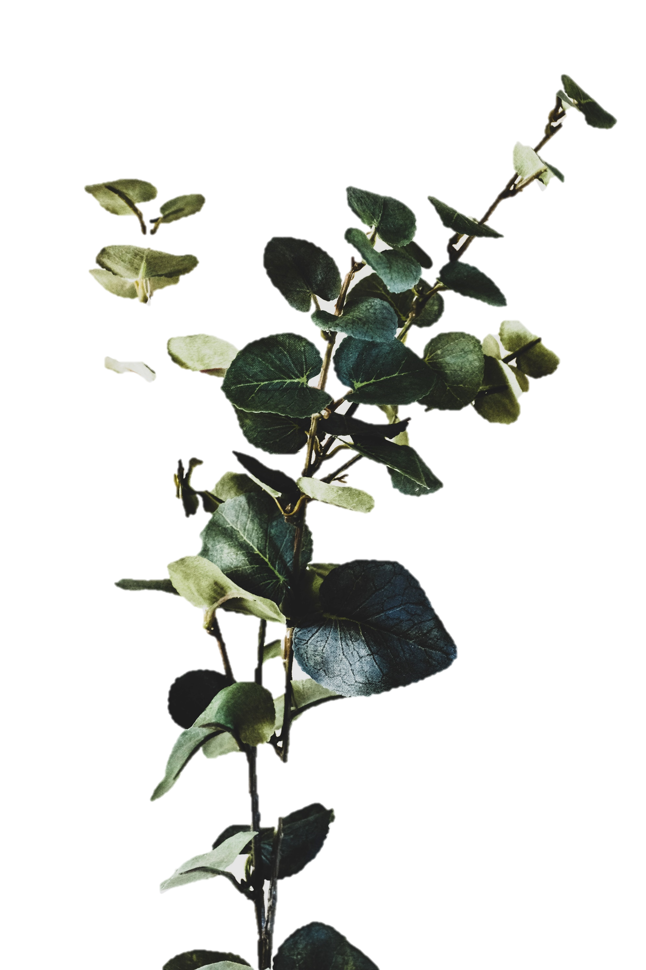

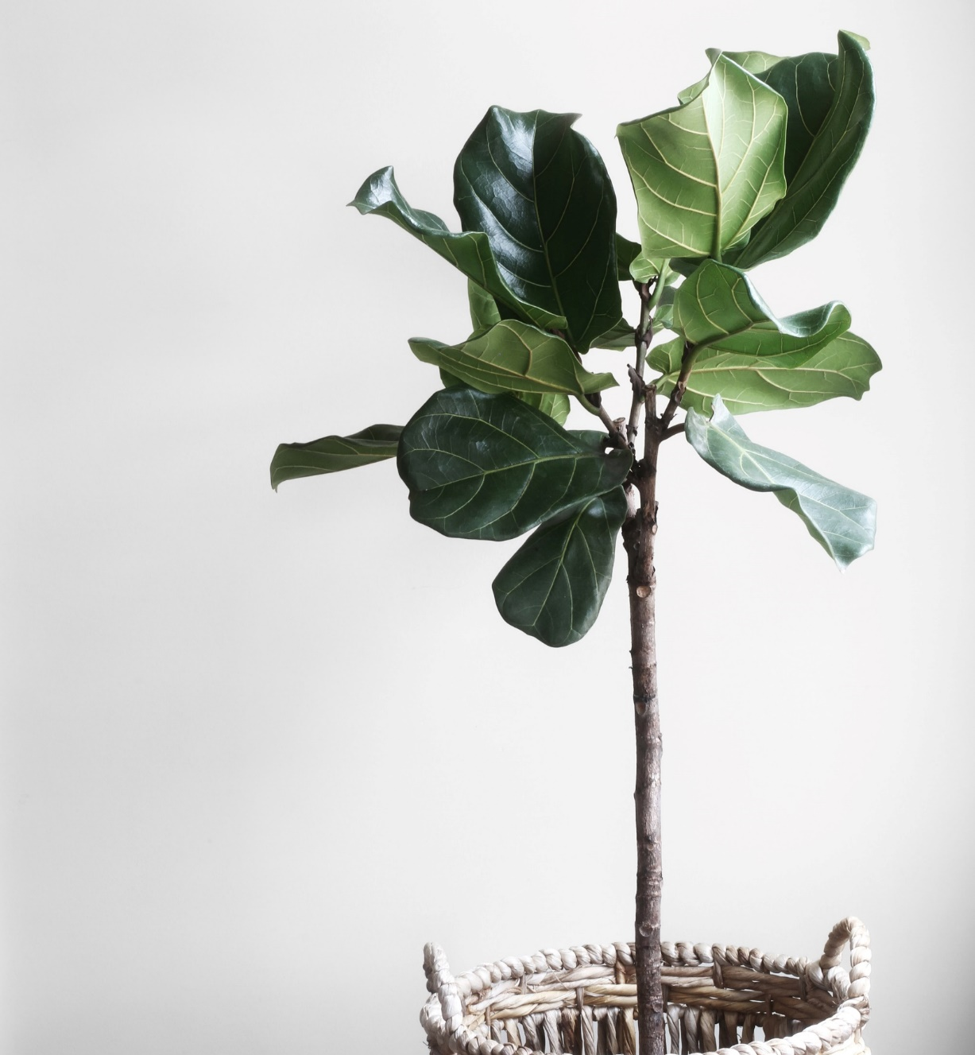


MỞ ĐẦU
你的心应该保持这种模样，略带发力的紧张，不松懈，对待不定有坦然。损伤是承载，沉默是扩展。终结是新的开始。如此，我会为你的心产生敬意
七月再见

Slide 2



七月再见
JULY GRADUALLY LEFT US, AUGUST IS A BEAUTIFUL TIME
八月的警营，红旗飘飘，柳树依依，小鸟在枝头鸣叫，穿着橄榄绿警服的战士们，排成一排排整齐的长队，迎接他们的亲人们到来，这是警营一年中最热闹的一天，所有快乐都写在了每位土兵的脸上
Hãy tự phát hiện và ghi lại vắn tắt những điều em cho là ưu điểm và hạn chế (cả về hình thức và tính cách) của bản thân!

Slide 3


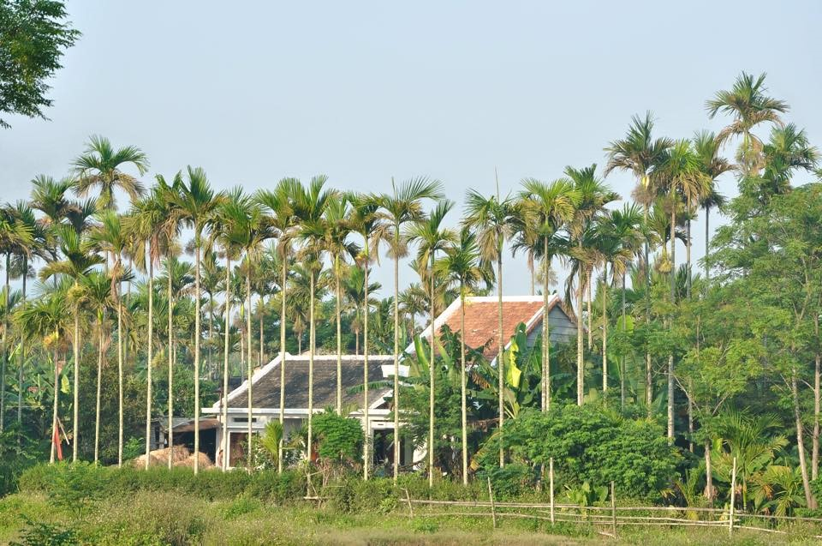


BÀI HỌC TỪ CÂY CAU
- Nguyễn Văn Học -
七月再见
你好八月
时光相册
03
JULY GRADUALLY LEFT US, AUGUST IS A BEAUTIFUL TIME
未来期许
CONTENT
04
02
JULY GRADUALLY LEFT US, AUGUST IS A BEAUTIFUL TIME
JULY GRADUALLY LEFT US, AUGUST IS A BEAUTIFUL TIME
01
JULY GRADUALLY LEFT US, AUGUST IS A BEAUTIFUL TIME

Slide 4

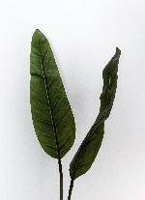
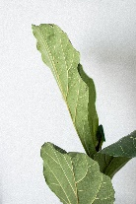
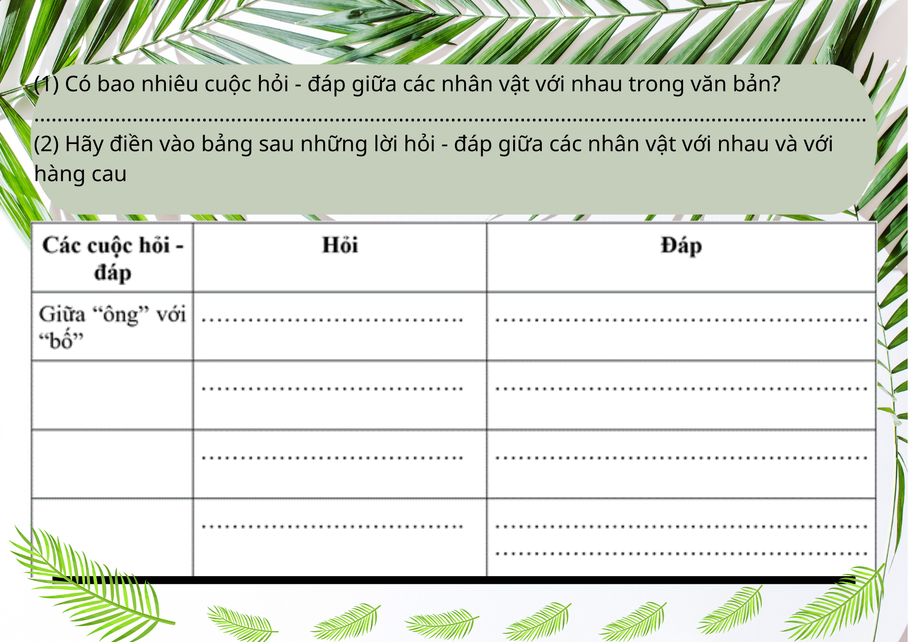
七月再见
八月，枝头妖娆。或许是因了秋的张望，指尖总在不经意中，生长些许淡淡的凉，忧伤若丝，洇染一颗善感的心八月的城，在几场彻夜的雷雨之后显得淡漠而温柔
II. KHÁM PHÁ VĂN BẢN:
1. Lời hỏi - đáp giữa các nhân vật với nhau và với hàng cau
七月见

Slide 5



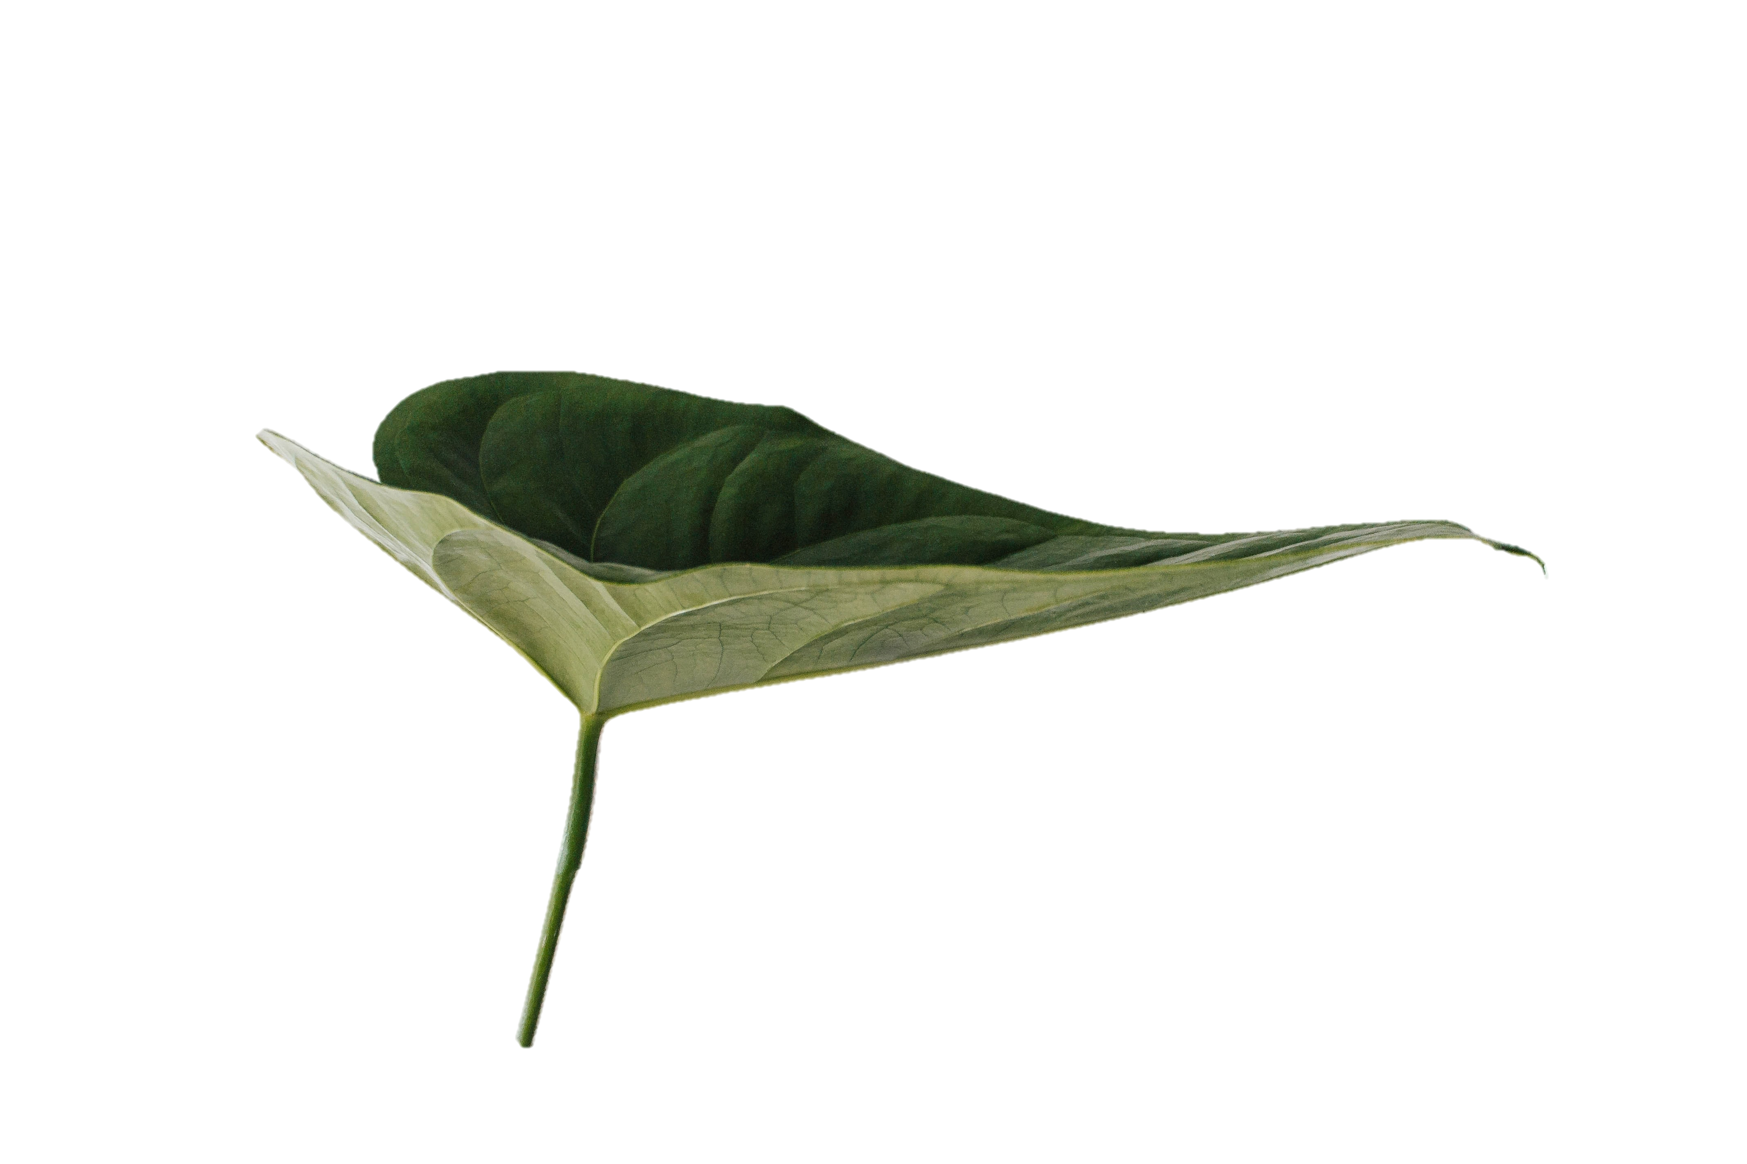
LUYỆN TẬP: KẾT NỐI CHỦ ĐIỂM
进则安居以行其志，退则安居以修其所未能，则进亦有为，退亦有为也有智者立长志，无志者长立志。
在生命里寻觅快乐的方法，就是了解你被赋予生命是为了奉献。
纯洁的思想，可使最微小的行动高贵起来34、心作良田耕不尽，善为至宝用无穷。我们应有纯洁的心灵，去积善为大众。就会获福无边。
坚强并不只是在大是大非中不屈服，而也是在挫折前不改变自己。
希望是厄运的忠实的姐妹。
时光相册

Slide 6
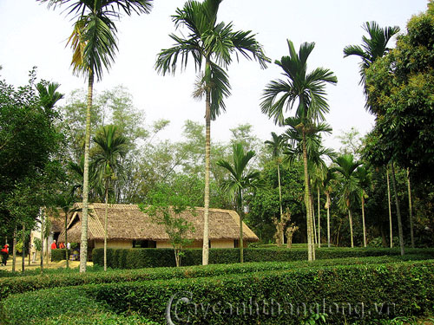
LUYỆN TẬP
Từ việc trải nghiệm cùng ba văn bản trên, em có thể khám phá và hoàn thiện bản thân bằng những cách nào?

Slide 7










VẬN DỤNG
Lập bảng kế hoạch để khám phá và hoàn thiện bản thân theo mẫu sau:
未来期许
向一切成功者和失败者学习思想方法是时间无法让人忘怀。还是我的心还在期待。给予别人动力，就是自己出路。借利还利。

Slide 8
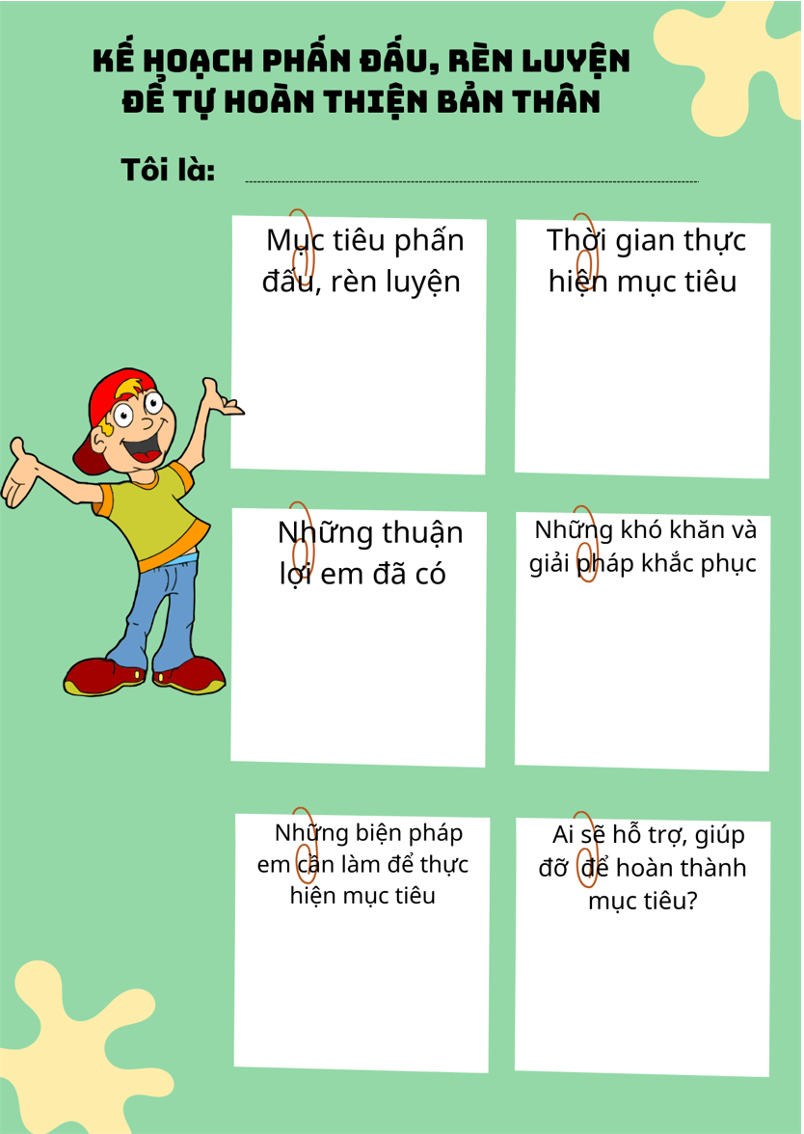

Slide 9





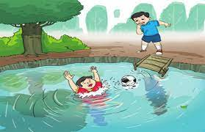


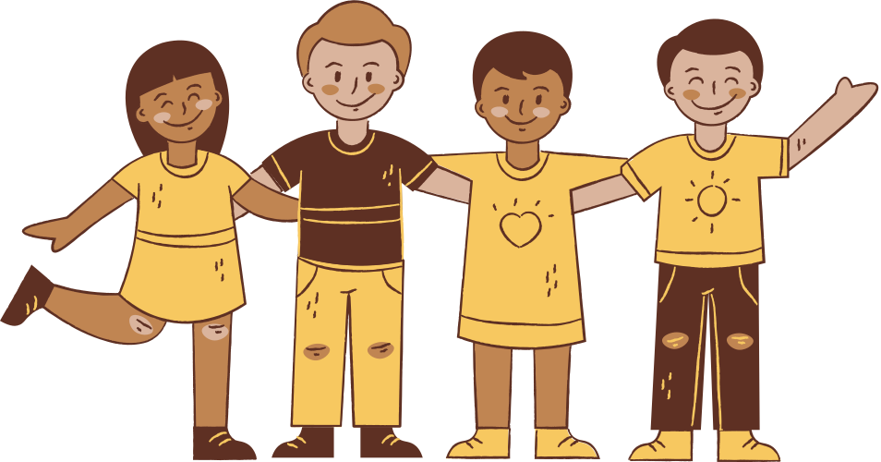

TIẾT : ĐỌC MỞ RỘNG THEO THỂ LOẠI: PHÒNG TRÁNH ĐUỐI NƯỚC
Nguyễn Trọng An

Slide 10
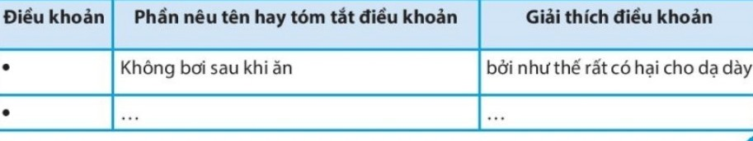
TIẾT : ĐỌC MỞ RỘNG THEO THỂ LOẠI PHÒNG CHỐNG ĐUỐI NƯỚC
*Dựa vào nguyên tắc 4, hoàn thành phiếu học tập sau

Slide 11
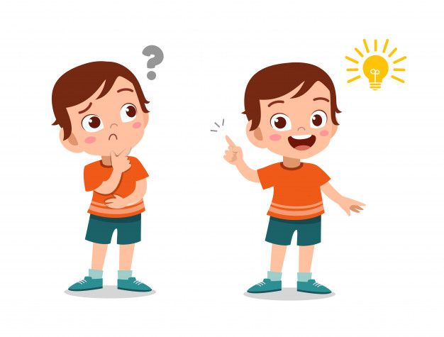
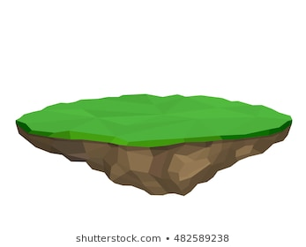
VẬN DỤNG
Xử lí tình huống

Slide 12
TIẾT : ĐỌC MỞ RỘNG THEO THỂ LOẠI PHÒNG CHỐNG ĐUỐI NƯỚC
* Em sẽ làm gì trong những tình huống sau
Tình huống 1 : Hùng và Nam vừa chơi đá bóng về, Nam rủ Hùng ra hồ để tắm. Nếu là Hùng em sẽ ứng xử như thế nào ?
Tình huống 2 : Đi học về,Trung thấy em mình đánh rơi quả bóng xuống hồ nước và đang cúi xuống để lấy. Nếu là Trung em sẽ làm gì?
Tình huống 3 : Nhà Thảo và An cách một dòng suối, đúng lúc đi học về trời đổ mưa to và nước chảy xiết. Đợi mãi nhưng chẳng thấy ai đi qua. Nếu là Thảo và An, em sẽ làm gì ?

Slide 13


Hướng dẫn tự học
* Bài cũ: hoàn thành bài tập theo yêu cầu.
1
2
* Bài mới: Soạn bài Viết văn bản thuyết minh về một quy tắc hay luật lệ trong hoạt động.

Slide 14








Tiết ...: THUẬT NGỮ

Slide 15

Quan sát nội dung phần Tri thức Tiếng Việt ở SGK trang 97 và phần thực hành Tiếng Việt ở trang 107,108,109, hãy xác định những kiến thức trọng tâm mà chúng ta sẽ tìm hiểu trong tiết học hôm nay?
- Thuật ngữ là gì?
- Đặc điểm của thuật ngữ ?
- Chức năng của thuật ngữ?
- Phương tiện phi ngôn ngữ?

Slide 16


II. THỰC HÀNH TIẾNG VIỆT
Bài 3/107-108: Điền vào bảng dưới đây một số thuật ngữ được sử dụng trong các phần 1, 2 của văn bản Cách ghi chép để nắm chắc nội dung bài học. Cho biết dựa vào đâu để em nhận biết các từ ngữ trên là thuật ngữ?
Phần văn bản | Thuật ngữ được sử dụng
1. Lập ra quy tắc ghi chép: chia rõ các phần
2. Học cách tìm nội dung chính

Slide 17
Bài 4/108: Điền vào bảng dưới đây một số thuật ngữ được sử dụng trong các phần của văn bản Chúng ta có thể đọc nhanh hơn. Cho biết dựa vào đâu để em nhận biết các từ ngữ trên là thuật ngữ?
Phần văn bản | Thuật ngữ được sử dụng
1. | Ví dụ: tốc độ đọc...
2. | ...
3. | ...
4. | ...
5. | ...
6. | ...

Slide 18
Bài 5/108: Vận dụng kiến thức đã học từ các môn học Ngữ văn, Lịch sử và Địa lí, Toán học, Khoa học Tự nhiên... để tìm thuật ngữ và nghành khoa học thích hợp, sau đó hoàn chỉnh bảng tổng hợp dưới đây:
Thuật ngữ | Giải thích | Nghành khoa học
 | là góc có số đo bằng 90 độ.
 | là đường nối liền các điểm có cùng độ cao trên lược đồ địa hình.
 | là thể loại văn học viết cho thiếu nhi, nhân vật chính thường là loài vật hoặc đồ vật được nhân hóa.
 | là một thời kì tiền sử kéo dài mà trong giai đoạn này đá đã được sử dụng rộng rãi để tạo ra các công cụ có cạnh sắc, đầu nhọn.

Slide 19


Bài 6/108: Chỉ ra một số phương tiện giao tiếp phi ngôn ngữ được sử dụng trong văn bản Chúng ta có thể đọc nhanh hơn và Cách ghi chép để nắm chắc nội dung bài học.
Văn bản | Phương tiện giao tiếp phi ngôn ngữ | Tác dụng
Chúng ta có thể đọc nhanh hơn
Cách ghi chép để nắm chắc nội dung bài học

Slide 20



VẬN DỤNG
Tìm các thuật ngữ
trong các môn học
đã được học ở lớp 6.
Tìm các thuật ngữ có trong các ngành nghề của xã hội.

Slide 21
VẬN DỤNG
Tìm các thuật ngữ
trong các bài hát.
Tìm các thuật ngữ
trong các bài hát.
Tìm các thuật ngữ có trong các bài văn, bài thơ.
Tìm các thuật ngữ có trong các bài văn, bài thơ.

Slide 22
VẬN DỤNG
2. Vẽ sơ đồ tư duy thể hiện nội dung trọng tâm của bài học Thuật ngữ.

Slide 23
DẶN DÒ
Chuẩn bị bài mới: Soạn bài Đọc mở rộng theo thể loại: Phòng tránh đuối nước ( Nguyễn Trọng An)
1. Trả lời các câu hỏi trong các thẻ học in màu và phần hướng dẫn đọc hiểu ở SGK.
2. Làm video về tai nạn đuối nước từ những vụ việc tại địa phương hoặc xem trên tivi.
3. Làm PP thuyết trình về cách phòng chống đuối nước.

